Slide 1

NÁZEV:VY_32_INOVACE_3.2.4 2 K 19 Způsobová slovesa v budoucím čase
NÁZEV ŠKOLY: Základní škola Strančice, okres Praha - východ
AUTOR: Mgr. Hana Kletečková
TEMA: Anglický jazyk 5., 6., 7., 8. třída
ČÍSLO PROJEKTU: CZ.1.07/1.4.00/21.2976

Slide 2
Anotace
Tato prezentace je určena žákům 8. třídy.
Je výkladová. Žáci se seznámí s tvary způsobových sloves must (have to) a can pro budoucí čas.
Nejprve je výklad i s překladem vět z češtiny do angličtiny. Pak následuje procvičení, kdy žáci sami překládají věty z češtiny do angličtiny. Správnost si hned ověří, neboť se správná odpověď zobrazí.

Slide 3
Způsobová slovesa v budoucím čase – muset, moci
Hana Kletečková

Slide 4
Budu muset = will have to
Budoucí čas od have to (muset)=will have to (budu muset)
Je pro všechny osoby stejný
Něco bude nutné
We´ve got a Science test tomorrow, so I will have to revise.
Zítra máme test z přírodních věd, tak si budu muset opakovat.
Zápor: won´t have to (nebudu muset)

Slide 5
Budu moci = will be able to
Budoucí čas od can (moci)=will be able to budu moci, budu schopen)
Něco bude moci , schopno být
It´s stopped raining, so I will be able to go and play football.
Přestalo pršet, tak budu moci (schopen) jít hrát fotbal.
Zápor: won´t be able to ( nebudu moci, schopen)

Slide 6
Přelož
V budoucnu lidé budou moci trávit dovolenou ve vesmíru.
In the future people will be able to spend holidays in space.
Lidé budou moci stavět města na Měsíci.
People will be able to build cities on the Moon.
Lidé budou moci cestovat ke Slunci.
People will be able to travel to the Sun.
Lidé budou muset umět řídit vesmírné lodě.
People will have to drive space ships.

Slide 7
Complete what the people say – with will/won´t have to, will/won´t be able to
- I´ve won a lot of money.
I _____ buy a big car.
I _____ go to work.
- It´s stopped raining.
I _____ go and play football.
I _____ stay indors.
- I´ve got a temperature.
I _____ stay in bed.
I _____ go to school.
- I´ve got a Science test tomorrow.
I _____ revise.
I _____ watch TV.
will be able to
won´t have to
will be able to
won´t have to
will have to
won´t be able to
will have to
won´t be able to

Slide 8
Přelož
Lidé budou moci cestovat na Měsíc.
Nebudu moci jít na diskotéku.
Budu se muset učit.
People will be able to travel to the Moon.
I won´t be able to go to the disco.
I will have to revise.

Slide 9
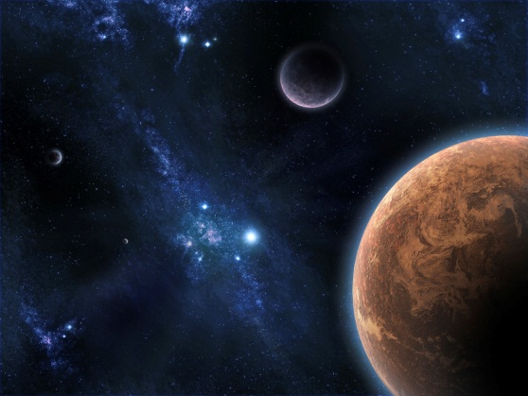
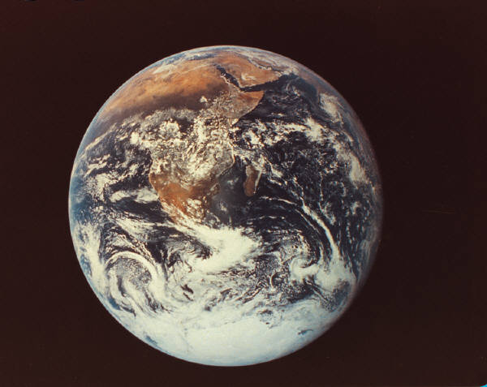
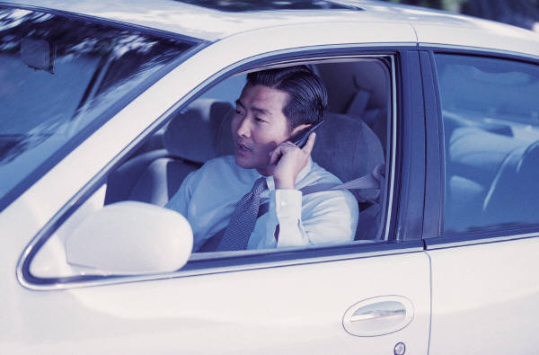
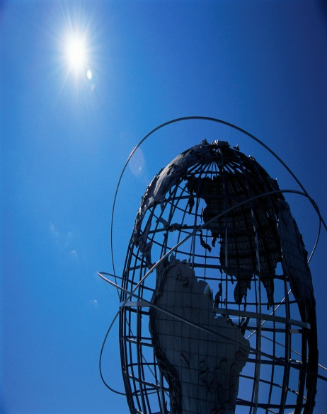
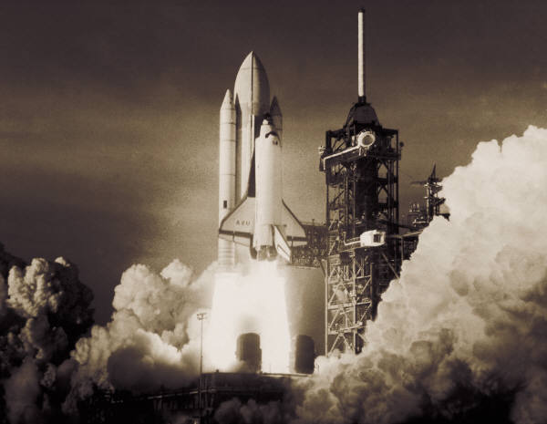
Řekni podle obrázků, co lidé budou v budoucnu muset, moci dělat

Slide 10
Citace:
Obrázky:
Vesmír. Office.com [online]. 2012 [cit. 2012-01-07]. Dostupné z: http://office.microsoft.com/cs-cz/images/results.aspx?qu=Vesm%C3%ADr&ex=1&ctt=1#ai:MC900433135|
Měsíc. Office.com [online]. 2012 [cit. 2012-01-07]. Dostupné z: http://office.microsoft.com/cs-cz/images/results.aspx?qu=M%C4%9Bs%C3%ADc&ex=1&ctt=1#ai:MP900182763|
Automobily. Office.com [online]. 2012 [cit. 2012-01-07]. Dostupné z: http://office.microsoft.com/cs-cz/images/results.aspx?qu=automobily&ex=1&ctt=1#ai:MP900386379|
Slunce. Office.com [online]. 2012 [cit. 2012-01-07]. Dostupné z: http://office.microsoft.com/cs-cz/images/results.aspx?qu=Slunce&ex=1&ctt=1#ai:MP900149069|

Slide 11
Citace
Obrázky:
Dovolená. Office.com [online]. 2012 [cit. 2012-01-07]. Dostupné z: http://office.microsoft.com/cs-cz/images/results.aspx?qu=dovolen%C3%A1&ex=1&ctt=1#ai:MC900233556|
Vesmírné lodě. Office.com [online]. 2012 [cit. 2012-01-07]. Dostupné z: http://office.microsoft.com/cs-cz/images/results.aspx?qu=vesm%C3%ADrn%C3%A9+lod%C4%9B&ex=1&ctt=1#ai:MP900289276|
Text:
Vlastní zdroje

